Slide 1
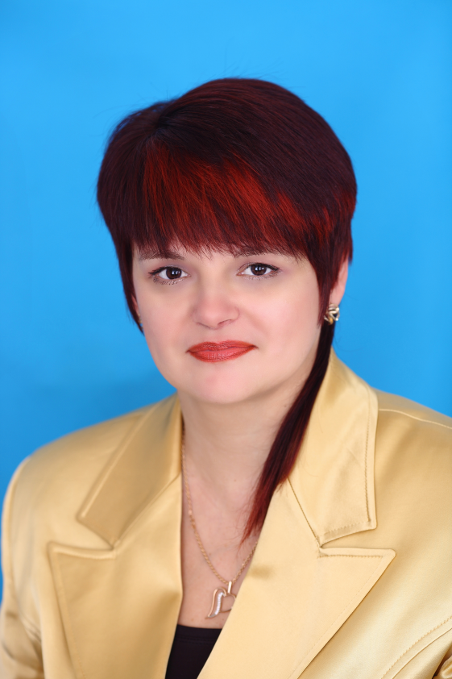
Директор МБОУ СОШ №6
Им. Ц.Л.Куникова
Мазепина Ирина СемЁновна

Slide 2
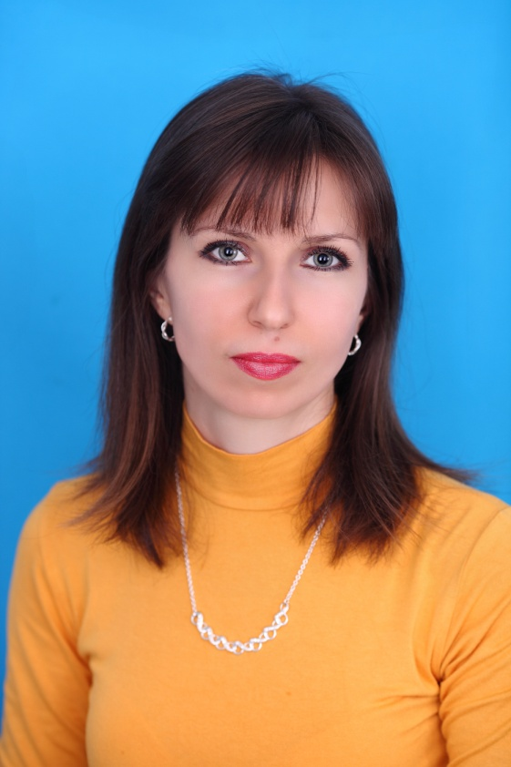
Заместитель директора по учебно-воспитательной работе
Данилова Жанна Григорьевна

Slide 3
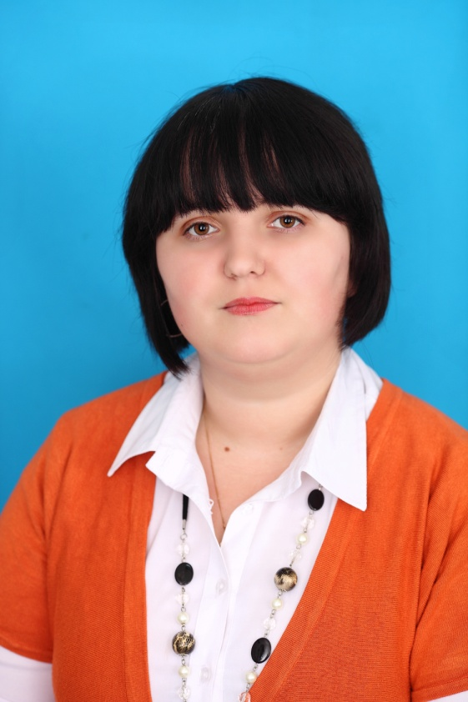
Заместитель директора
по учебно-воспитательной работе
Зайченко Юлия Сергеевна

Slide 4
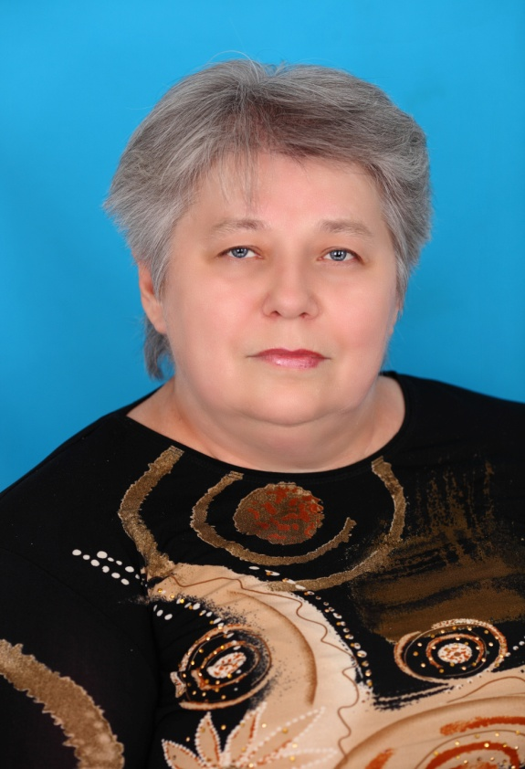
Заместитель директора
по воспитательной работе
Земляная Людмила Анатольевна

Slide 5
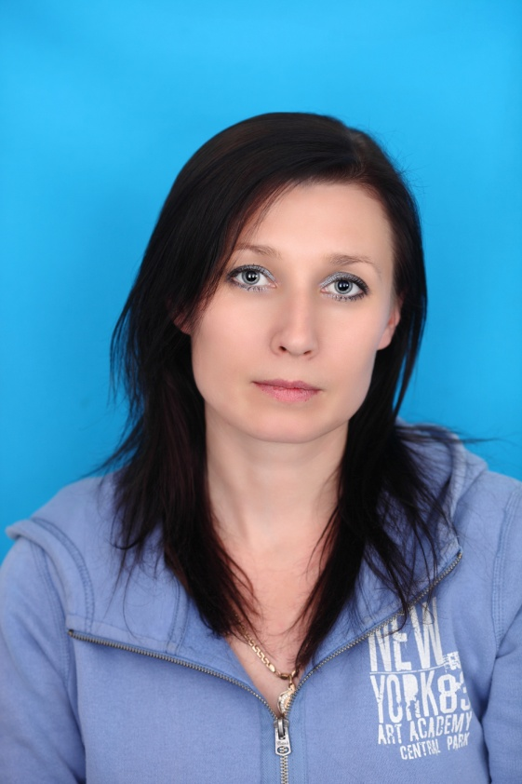
Заместитель директора по административно - хозяйственной работе
Степанова Татьяна Сергеевна

Slide 6
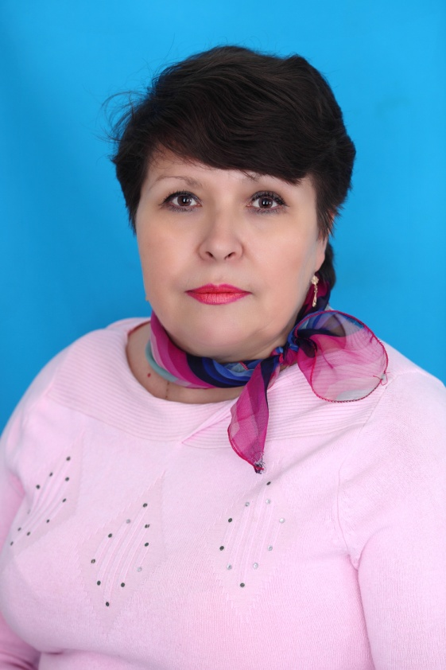
Социальный педагог
Литвинова Людмила Юрьевна

Slide 7
Коллектив
МБОУ СОШ №6 им.Ц.Л.Куникова
2013 год

